Slide 1
第一章 运动的描述
§1.1 质点、参考系和坐标系

Slide 2
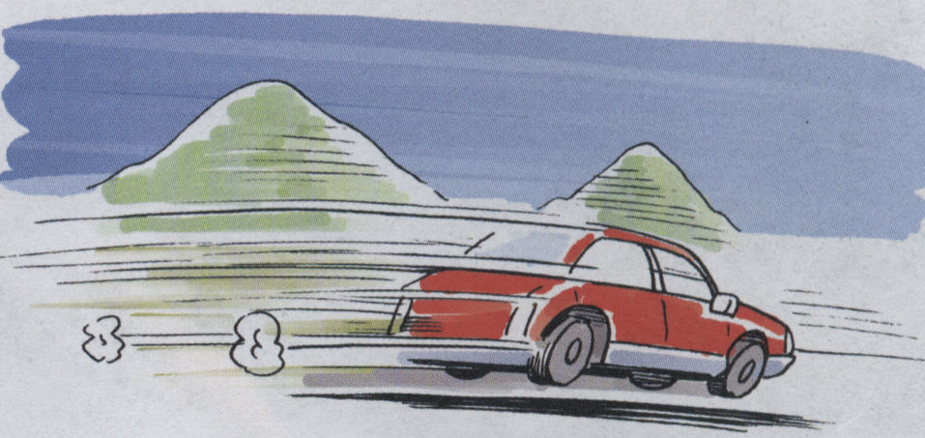

Slide 3
一、总结：质点的简化条件：
1）物体的大小和形状对所研究的问题影响可以忽略不计（公转）
2）物体做平动时，各点运动情况完全相同时
3）通常研究物体转动时都不能看成质点
注意 物体虽有转动，但因转动而引起的物体各部分的运动差异对所研究的问题不起主要作用时可看成质点

Slide 4
物体都可以看成质点吗？
√
例 研究火车从北京开到上海的轨迹时
研究火车运动过程中车轮的转动情况
研究地球绕太阳公转时的轨道
研究地球的自转情况
研究电子的自旋
研究字典平移的一段距离
×
√
×
×
√
说明：
1）同一物体有时可以看成质点，有时不能。
2）大小不是决定物体是否能看成质点的条件，再大的物体有时也可以看成质点，再小的物体有时也不能当成质点。

Slide 5
对质点的理解：
1.“质点”是一个“没有大小，没有形状，但有质量的点”和几何中的点不同，是一种理想化的模型，现实生活中不存在
2.为研究问题的方便而对物体进行的科学抽象；突出了事物的主要特征，抓住主要因素，忽略次要因素，使问题得到了简化。

Slide 6
例1、下列情况中的物体，哪些可以看作质点
1、研究从北京开往上海的一列火车的运行速度
2、研究火车经过路旁一根电线杆的时间
3、体育教练员研究百米跑运动员的起跑动作
4、研究地球上昼夜交替原因
5、研究乒乓球选手发出的“旋转球”
6、马拉松比赛的运动员
7、研究表演芭蕾舞者的精彩动作
8、从广州飞往北京的飞机
9、上抛一枚硬币，猜测落地时正面朝上还是反面朝上
10、在平直公路上行驶的汽车
√
×
×
×
×
√
×
√
×
√

Slide 7
例2.下列关于质点的说法正确的是：（ ）
A 质点实际上就是体积和质量极小的物体
B 同一物体在不同研究中有时能被看成质点，有时不能
C 当物体的大小和形状对研究的影响可以忽略不计时可以被当成质点
D 只有低速运动的物体才可以看成质点，高速的物体不可以
BC

Slide 8
二、参考系
1、参考系本身可以是运动的，也可以是静止的，一旦选定后，便假设为不动的.
2、参考系的选择是任意的，选择不同的参考系研究同一物体的运动，可能得到不同的结论。
3、比较两个物体的运动情况时，必须选择同一参考系才有意义.
4、研究地面上物体的运动，一般选择地面为参考系.

Slide 9
例：描述物体的运动，必须选择参考系，关于参考系，下列说法中正确的是（ ）
A、早晨太阳从东方升起，参考系是地面
B、地球绕太阳近似做圆周运动，参考系是太阳
C、研究地面上物体的运动只能取地面为参考系
D、在不同参考系中描述物体的运动，繁简程度可能会不同
ABD

Slide 10
三、坐标系的几个要素：
原点
单位长度
正方向
数字
物理量的符号和单位
说一说：对于在平面上运动的物体，例如冰场上的花样滑冰运动员，要描述他们的位置，你认为应该怎样建立坐标系？

Slide 11
2、三种坐标系
1）描述直线运动
——建立直线坐标系．
2）描述平面运动
——建立二维平面直角坐标系．
3）描述立体空间内运动
——建立三维空间直角坐标系．

Slide 12
例：在公路上向左匀速运动的汽车，经过一棵果树时，恰有树上一个果子从上面自由落下，下图为运动的轨迹，在地面上观察到的运动轨迹是_____，车中人以车为参考系观察到果子的运动轨迹是______
A
D
A
B
C
D

